Slide 1
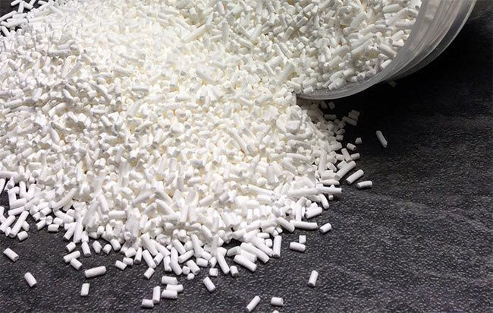

СОЗДАНИЕ ПРОИЗВОДСТВА СОРБАТА КАЛИЯ (ПИЩЕВАЯ ДОБАВКА Е202) НА ТЕРРИТОРИИ ОМСКОЙ ОБЛАСТИ
Описание инвестиционного проекта
Проект предусматривает создание производства сорбата калия на территории Омской области с ориентацией ориентацией на импортозамещение, экспорт и участие в программах модернизации АПК/
Планируемая к выпуску продукци.
Сорбат калия (пищевая добавка е202) - 10 тонн год.
Потребность в финансировании: | 400,00 млн. руб.
Прогнозные финансовые показатели: | NPV 19,56 млн. руб. | IRR 21 %
Срок окупаемости 6,9 лет | Строительная фаза 12 мес. | Ставка дисконтирования 20,2 %
EBITDA - млн. руб. | Рентабельность по EBITDA - %
Рабочие места | План 20 | Факт 20
Территория реализации:
Омская область, г. Омск
Сведения
о земельном участке:
Кадастровый номер участка
55:36:030115:3440
Категория земель
Земли населенных пунктов
Площадь 41 464 кв. м
Срок реализации: 2 года
Текущая стадия реализации:
предынвестиционная
Сведения
об инфраструктуре:
Электроснабжение
Точки подключения есть
Газоснабжение
Точки подключения есть
Водоснабжение
Точки подключения есть
Автомобильная дорога
Есть (ул. Комбинатская)
ВОЗМОЖНАЯ ГОСУДАРСТВЕННАЯ ПОДДЕРЖКА
Резидент ОЭЗ | Освобождение от транспортного налога и налогов на имущество на 10 лет Освобождение от земельного налога и налога на прибыль организации на 5 лет.
Присвоение статуса МИП | Предоставление земельного участка в аренду без проведения торгов для строительства.
Субсидии участникам промышленных кластеров | Возмещение затрат на приобретение и монтаж нового оборудования, участвующего в технологическом процессе производства.

Slide 2
ПРОИЗВОДСТВО СОРБАТА КАЛИЯ (ПИЩЕВАЯ ДОБАВКА Е202)

Slide 3
СОДЕРЖАНИЕ:
Раздел 1
Основные характеристики инвестиционного проекта
  Информация о проекте . . . . . . . . . . . . . . . . . . . . . . . . . . .4
  Этапы реализации проекта . . . . . . . . . . . . . . . . . . . . . . .5
  Планируемая к выпуску продукция . . . . . . . . . . . . . . .6
  Область применения сорбата калия. . . . . . . . . . . . . .7
Раздел 2
Анализ экономической отрасли инвестиционного проекта и маркетинг
  2.1. Конкурентные преимущества региона . . . . . . . . . . . .8
  2.2. Транспортно-логистический потенциал Омской области . . . . . . . . . . . . . . . . . . . . . . . . . . . . . . . . . . . . . . . . . . . . . . . 9
  2.3. Анализ рынка . . . . . . . . . . . . . . . . . . . . . . . . . . . . . . . . . . . . 10
  2.4. Рынок сбыта . . . . . . . . . . . . . . . . . . . . . . . . . . . . . . . . . . . . . 11
  2.5. Промышленный кластер пищевой промышленности . . . . . . . . . . . . . . . . . . . . . . . . . . . . . . . . . . . . 12
  2.6. План маркетинга. . . . . . . . . . . . . . . . . . . . . . . . . . . . . . . . . 13
Раздел 3
Анализ сырьевого обеспечения
3.1. Сырье для обеспечения производства . . . . 14
Раздел 4
Локализация инвестиционного проекта
4.1. Возможные территории
для размещения. . . . . . . . . . . . . . . . . . . . . . . . . . . 15
Раздел 5
Иное ресурсное обеспечение инвестиционного проекта
  Кадровый потенциал . . . . . . . . . . . . . . . . . . . . . . 18
  Возможные меры поддержки . . . . . . . . . . . . . . 19
  Административная поддержка
бизнеса . . . . . . . . . . . . . . . . . . . . . . . . . . . . . . . . . . . . 20

Slide 4
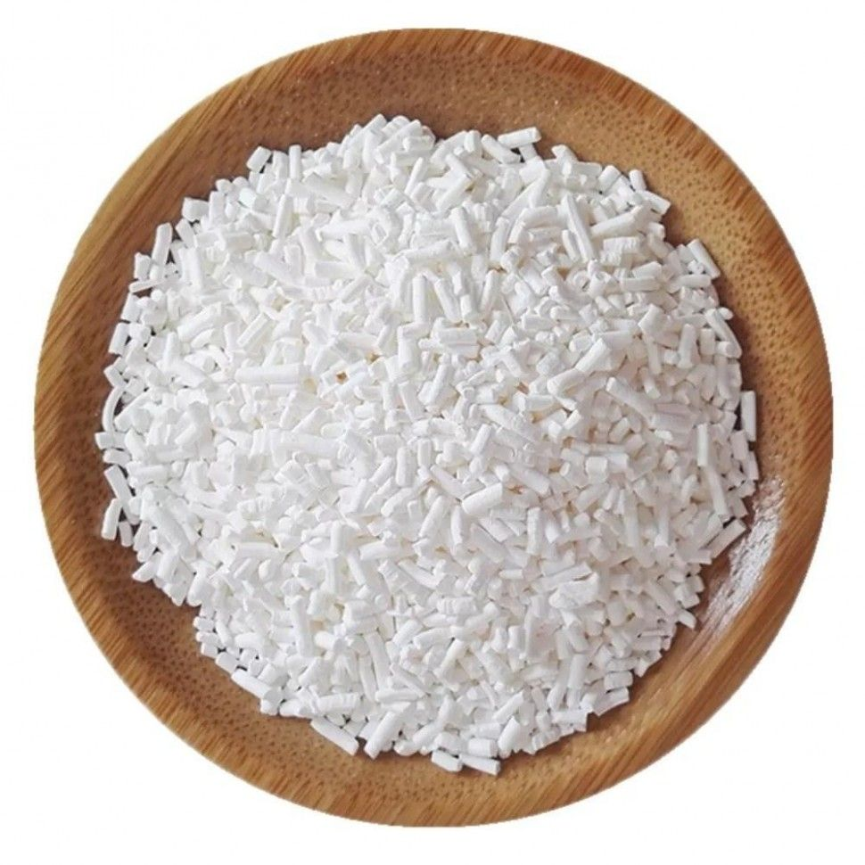
ИНФОРМАЦИЯ О ПРОЕКТЕ
Основные характеристики инвестиционного проекта
Наименование инвестиционного проекта: Производство сорбата калия
Тип инвестиционного проекта: Новое производство Стадия инвестиционного проекта: Предынвестиционная Цель проекта: Создание производства сорбата калия на территории Омской области с ориентацией на импортозамещение, экспорт и участие в программах модернизации АПК.
Отрасль: Пищевая промышленность.
ОКВЭД 20.14 - Производство прочих основных органических химических веществ.
Производственная мощность:
~10 тонн в год
Условия участия:
собственные средства инвестора
Территория реализации:
Омская область, город Омск

Slide 5
Основные характеристики инвестиционного проекта
ЭТАПЫ РЕАЛИЗАЦИИ ПРОЕКТА*:
1 2 3
4
5
6
3 месяца Оформление земельного участка
1 месяц
Проектирование
6 месяцев Получение РНС
1 год
Строительство
1 месяц
Ввод
в эксплуатацию
1 месяц Запуск производства
Срок реализации: до 2-х лет
*новое строительство

Slide 6
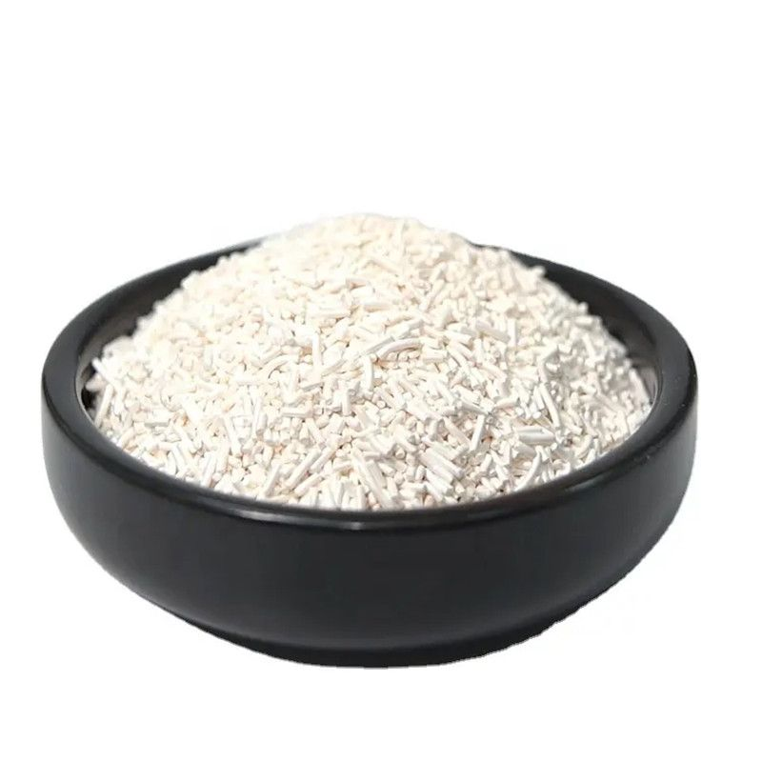
ПЛАНИРУЕМАЯ К ВЫПУСКУ ПРОДУКЦИЯ:
Основные характеристики инвестиционного проекта
Сорбат калия (пищевая добавка Е202) — калиевая соль сорбиновой кислоты, которая используется в качестве консерванта. Обладает ярко выраженными антимикробными свойствами, особенно против плесневых грибов и дрожжей. Хорошо растворяется в воде, что делает его удобным
для использования в жидких продуктах.
Основная задача сорбата калия — подавление роста микроорганизмов.
Он останавливает размножение плесени, дрожжей и некоторых видов бактерий.
Это позволяет значительно продлить срок годности продуктов, сохраняя их свежесть и предотвращая порчу.

Slide 7
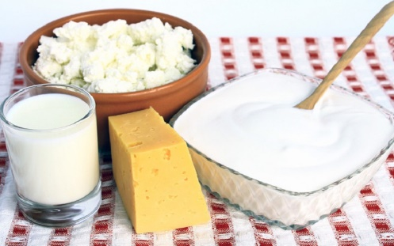



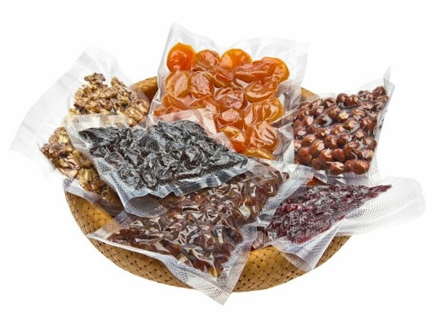


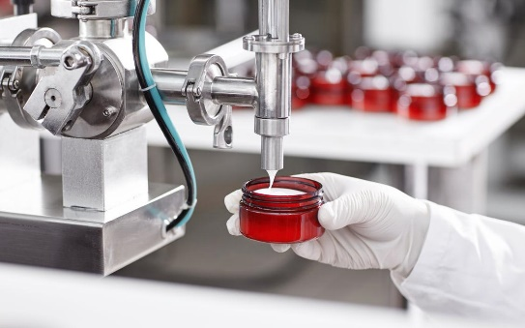
ОБЛАСТЬ ПРИМЕНЕНИЯ СОРБАТА КАЛИЯ:
Основные характеристики инвестиционного проекта
Сорбат калия в виде пищевой добавки Е202 каждый встречает практически ежедневно, даже не замечая этого. Он используется в самых разных отраслях:
Молочные продукты
Кондитерские изделия
Напитки
Хлебобулочные изделия
Косметическая промышленность
Сухофрукты
Вино и пиво
Соусы

Slide 8
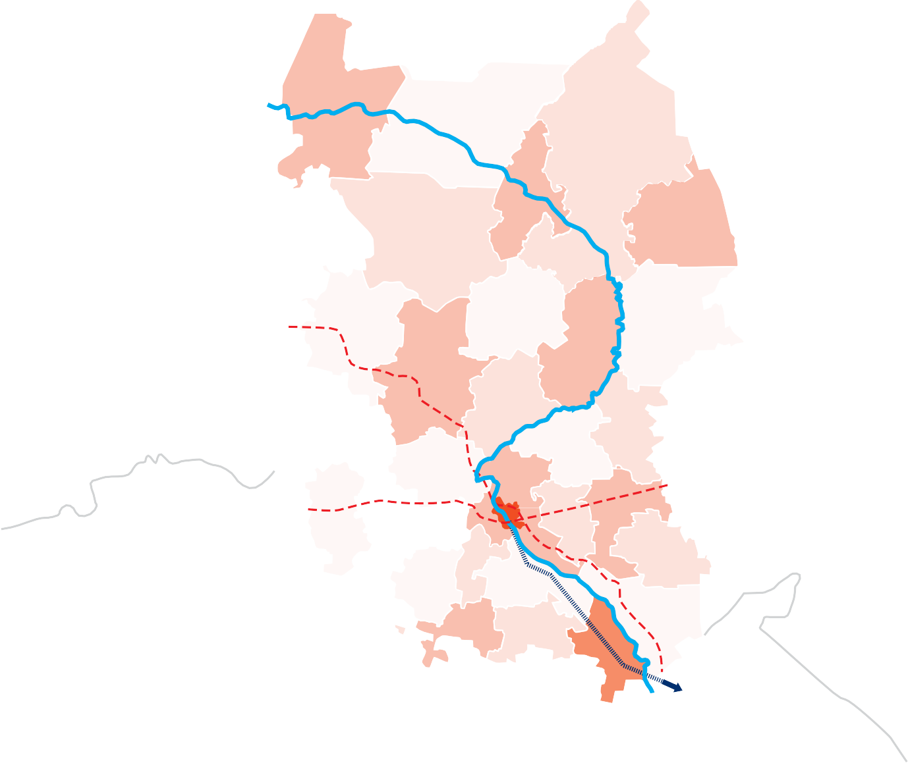



КОНКУРЕНТНЫЕ ПРЕИМУЩЕСТВА РЕГИОНА
Анализ экономической отрасли инвестиционного проекта и маркетинг
Наличие поставщиков сырья
Наличие «Промышленного кластера пищевой промышленности» и возможность включения в него
Наличие специальных мер поддержки участников «Промышленного кластера металлоконструкций и грузоподъемного оборудования» и кластерных проектов
Широкая линейка мер поддержки
с адаптивностью под инвестиционные проекты
Наличие рынка сбыта и экспорт в Республику Казахстан
Река Иртыш
Тевризский
Усть-Ишимский
Тарский
ОМСК
Тюмень Новосибирск Москва Казахстан
680 км
600 км
2800 км
200 км
Знаменский
Большеуковский
Седельниковский
Речной порт
Тюменская область
Крутинский
Колосовский
Муромцевский
Тюкалинский
Большереченский
Саргатский
Западно-Сибирская железная дорога
Нижнеомский
Называевский
Любинский
Горьковский
Новосибирская область
Омский
Петропавловск
Москаленский
Омск
Калачинский
Исилькульский
Марьяновский
Кормиловский
Оконешниковский
Железная дорога
Автомагистраль
Приграничный пункт
Щербакульский
Таврический
Полтавский
Черлакский
Одесский
Павлоградский
Автодорога федерального значения
Нововаршавский
Казахстан
Русско-Полянский
Павлодар

Slide 9
ТРАНСПОРТНО-ЛОГИСТИЧЕСКИЙ ПОТЕНЦИАЛ ОМСКОЙ ОБЛАСТИ
Анализ экономической отрасли инвестиционного проекта и маркетинг
Регион расположен на пересечении крупных транспортных путей:
Автомобильные дороги Омской области:
Общая протяженность 729,9 км
Крупные федеральные автомобильные автомагистрали:
Р-402 Тюмень – Ялуторовск – Ишим – Омск
Р-254 Челябинск – Курган – Омск – Новосибирск (часть европейского маршрута E30 и азиатского маршрута AH6)
А-320 Омск – Черлак – граница с республикой Казахстан (часть европейского маршрута E127 и азиатского маршрута AH60)
Объем перевозимых грузов автомобильным транспортом организаций >18 млн тонн,
из них междугородные перевозки >4 млн тонн, международные перевозки более >9 тыс. тонн
Заключено концессионное соглашение о строительстве автомобильной дороги
«Северный обход города Омска», которая может стать частью продолжения трассы М-12
(Москва-Казань-Монголия)
Международный аэропорт им. Дмитрия Карбышева:
Входит в тридцатку лучших российских аэропортов
по перевозкам пассажиров, грузов и почты
1 грузовой терминал
со складами и открытыми эстакадами
Ежегодный пассажиропоток >1,7 млн чел, объем грузоперевозок >3 тыс. тонн
Подписано концессионное соглашение
о строительстве аэропорта «Омск-Федоровка»
в период 2026-2028 гг.
Водный транспорт:
Обь-Иртышский бассейн имеет связь с Казахстаном и Китаем
Обеспечивается выход Омской области на Северный морской путь
и на Азиатско-Тихоокеанский регион
Развитая имущественная база речного порта - свыше 100 единиц флота, механизированные грузовые причалы, складские площадки и помещения
Транссибирская железнодорожная магистраль:
Общая протяженность по территории Омской области 1209 км
7 грузовых дворов с площадками для хранения и складами, 25 ж/д станций
Международное сообщение: на востоке магистраль обеспечивает выход на сеть железных дорог Северной Кореи, Китая и Монголии, на западе - через российские порты и пограничные переходы – в европейские страны
Уникальное приграничное расположение региона,
способствующее прохождению мощных грузопотоков по всем направлениям
Граничит с Уральским федеральным округом (38% границы области), с Казахстаном (34% границы области)
Развитые экономические связи с Уральским федеральным округом
Через территорию региона проходит большинство грузов в направлении Европа-Казахстан-Средняя Азия
Наличие автомобильного и железнодорожного сообщения с Нур-Султаном способствует эффективному взаимодействию омского и казахстанского транспортных узлов
Наличие многосторонних и двусторонних приграничных автомобильных пунктов пропуска
9

Slide 10
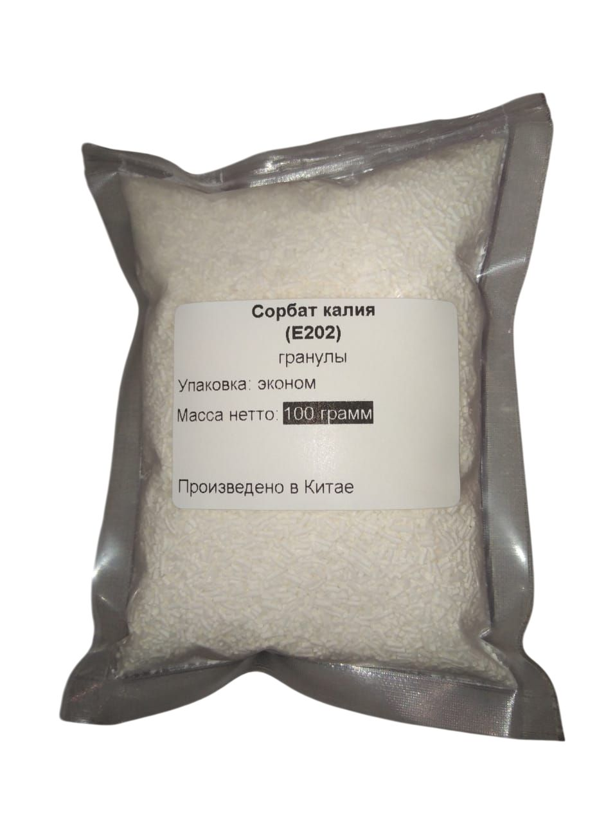



Анализ экономической отрасли инвестиционного проекта и маркетинг
АНАЛИЗ РЫНКА
Объем существующего спроса в РФ: 249 тонн
Критическая доля импорта: 99% из Китая,
Стоимость ввезенной продукции: 900 млн. руб.
Объём потребления в РФ: 249 тонн
Объем потребления в регионе: 6 тонн
Аналогичные российские производители:
ООО «ЮСК» (г. Армавир)
ООО "Нордена" (г. Санкт-Петербург)
В последние годы наблюдается рост интереса к развитию внутреннего производства сорбата калия в рамках политики импортозамещения. Запуск новых проектов связан с широким спектром применения продукта
и стремлением снизить зависимость от импорта.
Драйверами развития рынка становятся растущие сегменты пищевой промышленности и косметики,
где сорбат калия востребован как консервант.
ООО "ТК АНТ" (г. Санкт-Петербург)
Примечание: Перечень компаний не является рейтингом и составлен в произвольном порядке.

Slide 11







РЫНОК СБЫТА
Анализ экономической отрасли инвестиционного проекта и маркетинг
Крупнейшие потребители сорбата калия Е202:
пищевые производства;
кондитерские фабрики;
производители молочной продукции;
предприятия по выпуску напитков и консервов;
производители косметики и бытовой химии.
1
Потенциальные потребители продукции:
Спрос на лимонную кислоту в России продолжает расти, что связано с развитием производства пищевых продуктов, косметики, фармацевтики и других отраслей. Импортозависимость в этой сфере стимулирует интерес к локализации производства,
что может усилить конкуренцию и расширить возможности для поставок внутри страны.
Источник: https://strategy.ru/

Slide 12



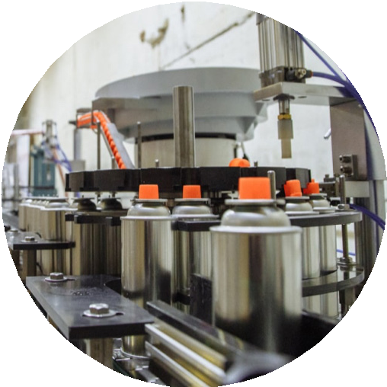






ПРОМЫШЛЕННЫЙ КЛАСТЕР ПИЩЕВОЙ ПРОМЫШЛЕННОСТИ
Анализ экономической отрасли инвестиционного проекта и маркетинг
ОБОРУДОВАНИЕ
ПРОИЗВОДСТВО СЫРЬЯ
УПАКОВОЧНЫЕ МАТЕРИАЛЫ
ДЛЯ ПРОИЗВОДСТВА КОНЕЧНОЙ ПРОДУКЦИИ
ПРОИЗВОДСТВО ПИЩЕВЫХ ПРОДУКТОВ
Мороженое
1
2
3
4
Мясные полуфабрикаты
ООО «Ястро-Переработка»
Молочная продукция
ООО «Дельта центр»
Этикетки
АО «Поликон» ООО «КБ-Технология»
ООО «Компания ТОП инжиниринг»
ИП Тарасова (ТЗ СибХолод)
ООО «Юнилевер-Русь» ООО «Омский бекон» ООО «ВИТО»
ОАО «Сладонеж»
Макаронные изделия
Кондитерские изделия
Оборудование для пищевой промышленности
Системы вентиляции и охлаждения
для оборудования

Slide 13
ПЛАН МАРКЕТИНГА
Анализ экономической отрасли инвестиционного проекта и маркетинг
1
Создание бренда и упаковки
Создание торговой марки
Разработка визуальной айдентики
Подготовка линейки продукции под ключевые сегменты (B2B, B2C, экспорт)
3
Использование CRM-системы
Автоматизация маркетинга
Таргетированная реклама
Оценка эффективности маркетинговых кампаний
4
Цифровой маркетинг
и информационная поддержка
Запуск сайта, контекстная реклама (Яндекс/Google), продвижение в соцсетях
SEO-оптимизация для повышения видимости в поисковых системах
Публикация на отраслевых порталах
2
Выход на торгово-сбытовые каналы и цифровые витрины
Подписание контрактов с дистрибьюторами и оптовыми компаниями
Размещение на профильных платформах и/или маркетплейсах
(например Wildberries, Ozon, Rusmarket и др.)
Включение в федеральные и отраслевые реестры поставщиков (портал Госзакупки, реестры Минпромторга и др.)
Создание карточек продукции для участия в тендерах
и онлайн-закупках на площадках (РТС-Тендер, Фабрикант, ТЭК-Торг и др.)
Обеспечение оперативной обработки заказов и технической поддержки
5
Участие в выставках и отраслевых мероприятиях
Региональные, федеральные, международные
6
Персонифицированный подход к крупнейшим покупателям

Slide 14


СЫРЬЕ ДЛЯ ОБЕСПЕЧЕНИЯ ПРОИЗВОДСТВА
Исходное сырьё имеет органическое происхождение: сорбиновая кислота содержится в косточках и соке плодов некоторых растений, например, рябины. Однако не всегда добавка имеет натуральное происхождение — в некоторых случаях её добывают путём синтезирования химических веществ искусственного происхождения.
Анализ сырьевого обеспечения инвестиционного проекта
Этап 1: Получение сорбиновой кислоты
Это основа для будущего консерванта. В промышленности сорбиновую кислоту получают синтетическим путем. Основной метод — это реакция конденсации (соединения) двух химических веществ :
Кротоновый альдегид
Кетен
В результате этой реакции и последующих стадий очистки получается сорбиновая кислота.
Этап 2: Получение сорбата калия из сорбиновой кислоты
Готовая сорбиновая кислота вступает в реакцию нейтрализации с другим химическим соединением :
Гидроксид калия (также известный как едкое кали)
Когда кислота и щелочь (гидроксид калия) взаимодействуют, они образуют соль — это и есть сорбат калия. Побочным продуктом этой реакции является вода.
Ключевые поставщики сырья для производства сорбата калия:
Примечание: Перечень компаний не является рейтингом и составлен в произвольном порядке.
14

Slide 15

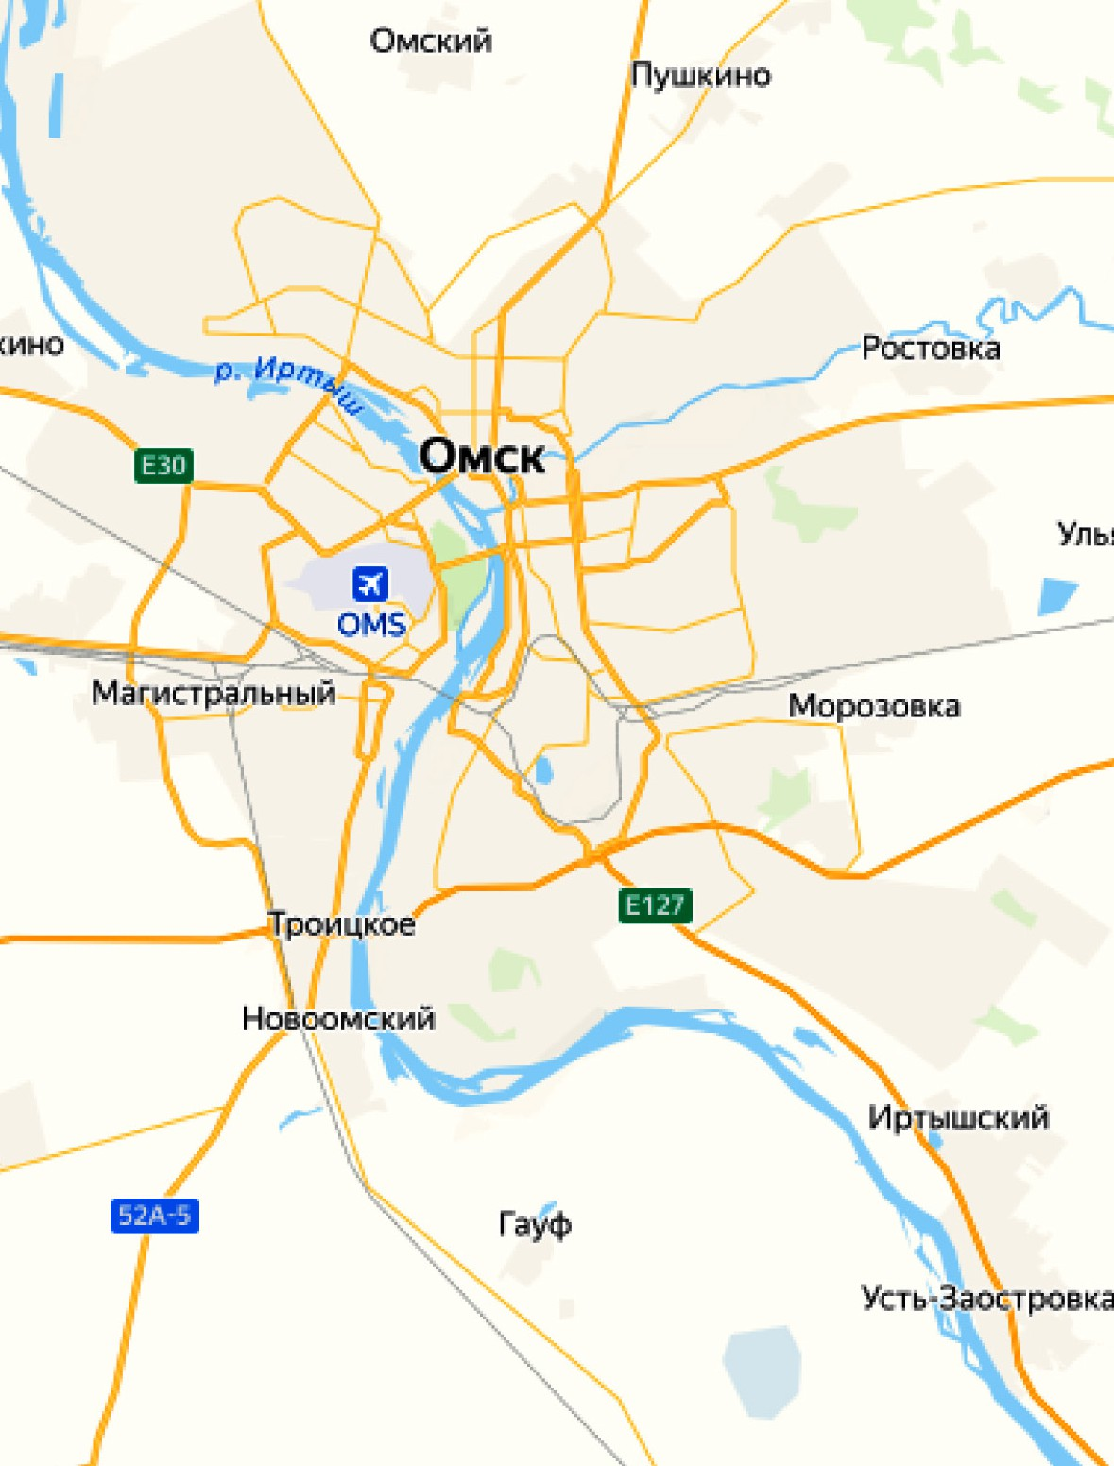
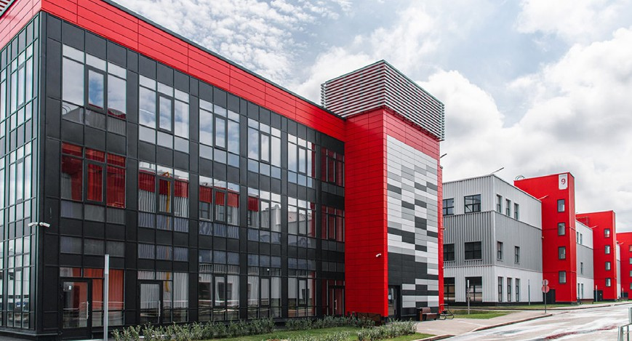
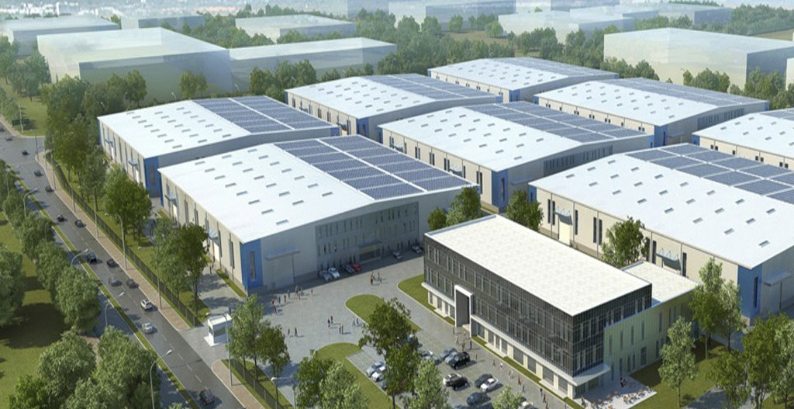
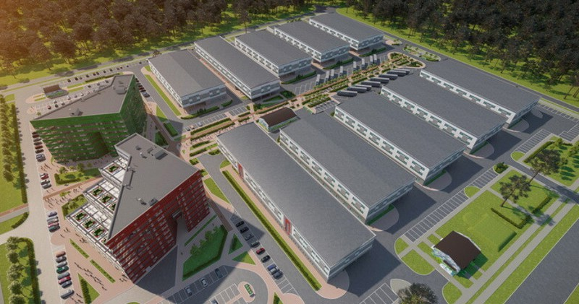
ВОЗМОЖНЫЕ ТЕРРИТОРИИ ДЛЯ РАЗМЕЩЕНИЯ*
Локализация инвестиционного проекта
1
ИП «Т7»**
1
2
ПТ «Иртыш»**
1
2 ₃
3
ИП «ТехноОмск»**
Преференции для резидентов территорий:
0% налог на имущество
(в течение 5 лет)
пониженная налоговая ставка УСН
(1% если объектом налогообложения
являются доходы;
5% если объектом налогообложения являются доходы, уменьшенные на величину расходов)
2
3
*без строительства
**включен в реестр Минпромторга РФ
15

Slide 16



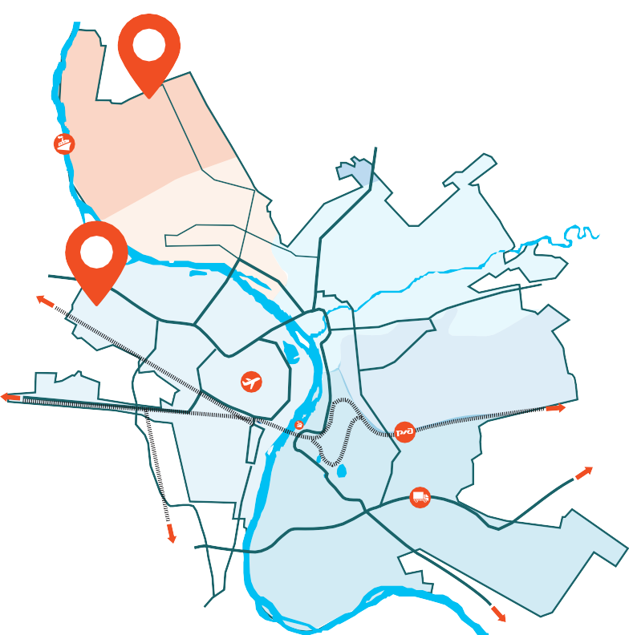
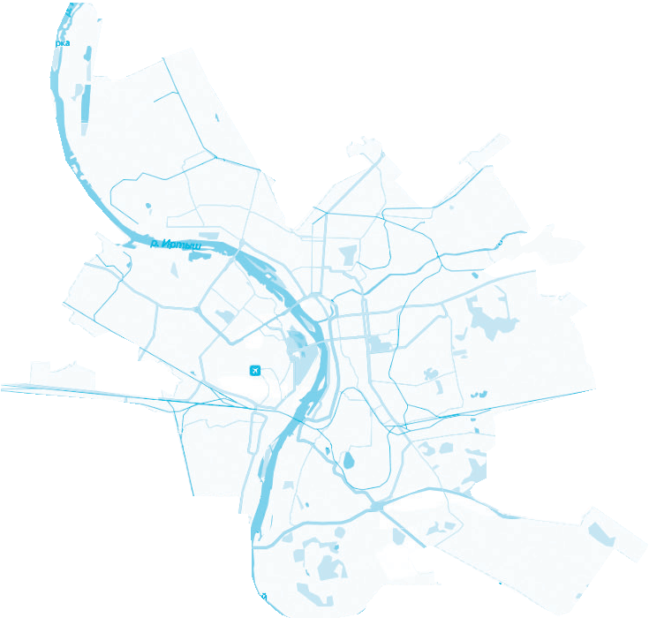

ВОЗМОЖНЫЕ ТЕРРИТОРИИ ДЛЯ РАЗМЕЩЕНИЯ
Локализация инвестиционного проекта
Особая экономическая зона «Авангард»
ЭЛЕКТРОСНАБЖЕНИЕ
Свободная мощность 19,5 МВт
ВОДОСНАБЖЕНИЕ
На территории имеются точки подключения к сетям водопотребления и водоотведения
РЕЧНОЙ ТРАНСПОРТ
6 км до судоходной реки Иртыш
АВТОМОБИЛЬНЫЙ ТРАНСПОРТ
Имеет выход на Красноярский тракт; запланировано строительство Северного обхода г. Омска, связывающего территорию
с дорогой федерального значения Челябинск-Курган-Омск-Новосибирск
ЖЕЛЕЗНАЯ ДОРОГА
на территории имеется ж/д сообщение
с выходом на Транссибирскую ж/д магистраль;
2 км до ближайшей ж/д станции «Комбинатская»
ПРИОРИТЕТНОЕ НАЗНАЧЕНИЕ
ГАЗОСНАБЖЕНИЕ
Подключение на территории ОЭЗ
логистика
склады и складские площадки
нефтехимическая промышленность
промышленное производство
ОЭЗ ППТ «Авангард»
488 га
Преференции в ОЭЗ
Река Иртыш
Северный промышленный узел
Советский округ
Налог
на имущество
Получение права собственности
10 лет
Транспортный налог
Регистрация транспортного средства
10 лет
Земельный налог
Регистрация права собственности
5 лет
Налог на прибыль
(региональный бюджет)
Льготная аренда земли
MAX = 2 стоимости ЗУ в год
Центральный округ
5 лет
6-10 лет
₅%
%
от кадастровой
0
%
+ понижающий коэффициент
Объем капитальных вложений:
200-500 млн руб. – 0,9
500 млн руб. – 1 млрд руб. – 0,7
свыше 1 млрд руб. – 0,5
Кадастровая стоимость земли на территории ОЭЗ:
~ 8 млн руб. за 1 га
Арендная плата:
от 75 тыс. руб. до 162 тыс. руб. за 1 га в год.
Тюмень
Кировский округ
Иртыш
0 0 0
>10 лет
Получение прибыли
Омск
% % %
Октябрьский округ
Применение для резидентов ОЭЗ повышающих (понижающих) коэффициентов к норме амортизации основных средств
Стабильность инвестиционных условий, условий землепользования
и градостроительства
Возможность применения процедуры свободной таможенной зоны
Гарантии для резидентов ОЭЗ от изменений в законодательстве РФ о налогах и сборах,
ухудшающих положение налогоплательщиков
13,5
%
Курган
Международный аэропорт
Речной порт
Новосибирск
Налог на прибыль
(федеральный бюджет)
₂%
Западно-Сибирская железная дорога
Новосибирск
Иртыш
Автодорога федерального значения
Казахстан
Ленинский округ
Казахстан
16

Slide 17
Локализация инвестиционного проекта
ВОЗМОЖНЫЕ ТЕРРИТОРИИ ДЛЯ РАЗМЕЩЕНИЯ*
1. Производственная зона, кадастровый номер: 55:36:150601:3113, местоположение:
ул. 3-я Молодежная в ОАО, площадь: 4700 кв.м., для строительной промышленности.
6. Производственная зона, кадастровый номер: 55:36:150601:3544, местоположение:
3-я Молодежная, 20 в ОАО, площадь: 7600 кв.м, для строительной промышленности.
2. Производственная зона, кадастровый номер: 55:36:120308:5049, местоположение: ул. Барабинская в ОАО, площадь: 34 067 кв.м, для строительной промышленности.
7. Производственная зона, кадастровый номер: 55:36:120308:4459, местоположение:
3-я Молодежная, 77 в ОАО, площадь: 17000 кв.м, для строительной промышленности.
3. Производственная зона, кадастровый номер: 55:36:100101:821, местоположение: в 1355 м. север. относ. здания по ул. 2-я Солнечная, д. 40 в КАО, площадь:
5400 кв.м, для строительной промышленности.
8. Производственная зона, кадастровый номер: 55:36:030117:1022, местоположение: ул. Доковская,
д. 31/1 в САО, площадь: 45000 кв.м, для строительной промышленности.
4. Производственная зона, кадастровый номер: 55:36:150601:3506, местоположение: в 15 м на ю-в,
ул. 3-я Молодежная, д. 79/1 в ОАО, площадь: 5100 кв.м, для строительной промышленности.
9. Производственная зона, кадастровый номер: 55:36:130101:5998, местоположение: ул. 2-я Солнечная, д. 52 в КАО, площадь: 437300 кв.м, для строительной промышленности.
5. Производственная зона, кадастровый номер: 55:36:130101:6683, местоположение: в 770 метрах ю-в 2-я Солнечная, д. 35/1 в КАО, площадь: 7700 кв.м,
для строительной промышленности.
10. Производственная зона, кадастровый номер: 55:20:220303:186, местоположение: Омская область, Омский район, с. Троицкое, ул. 1я Парковая, 1, площадь: 12536 кв.м, для строительной промышленности.
*для строительства
15

Slide 18




Иное ресурсное обеспечение инвестиционного проекта
КАДРОВЫЙ ПОТЕНЦИАЛ
Общая численность населения Омской области
1805,8 тыс. человек
Среднемесячная номинальная начисленная заработная плата за 2024 г.
Омская область
64 428 руб.
СФО
76 941 руб.
РФ
87 952 руб.
53,9 %
женщины
46,1 %
мужчины
Численность рабочей силы, 2024 г.
925,4 тыс. человек.
Образование:
19 образовательных организаций высшего образования 59 СУЗов
120 тыс. студентов
(высшее и среднеспец. образование)
Основные направления подготовки:
машиностроение:
5
тыс. студентов
химические технологии:
2,6
тыс. студентов
с/х и ветеринария: 7,5 тыс. студентов и 1 тыс. аспирантов
18

Slide 19
ВОЗМОЖНЫЕ МЕРЫ ПОДДЕРЖКИ
Иное ресурсное обеспечение инвестиционного проекта
Меры поддержки | Эффект от применения
Присвоение инвестиционному проекту статуса масштабного инвестиционного проекта | Предоставление земельного участка в аренду без проведения торгов для строительства
Субсидии СМСП (до 1,5 млн руб.) | Возмещение затрат на приобретение оборудования, относящегося ко второй и выше амортизационным группам
Микрозаймы СМСП (до 5 млн руб. на срок не более 3 лет по ставке от 4 % до 12 %) | Приобретение основных средств, внедрение новых технологий, развитие научно-технической и инновационной деятельности
Субсидии участникам промышленных кластеров (не более 90% от фактически понесенных затрат) | Возмещение затрат на приобретение и монтаж нового оборудования, участвующего в технологическом процессе производства промышленной продукции промышленного кластера
Региональный льготный заем Государственного фонда развития промышленности Омской области (от 10 млн руб. до 50 млн руб. по ставке до 3%) | Финансирование затрат на приобретение промышленного оборудования и разработку нового продукта/технологии (в т.ч. в целях импортозамещения)
Совместный льготный заем федерального Фонда развития промышленности и Государственного фонда развития промышленности Омской области (от 20 млн руб. до 200 млн руб. по ставке 3-5%) | Финансирование проектов, направленных на импортозамещение, производство конкурентоспособной продукции
Льготное кредитование в рамках кластерной инвестиционной платформы (от 2 млрд руб. до 100 млрд руб. по ставке до 9,3%) | Финансирование реализации инвестиционных проектов по производству приоритетной продукции (создание и приобретение основных средств, ПСД и т.п.)
Льготное кредитование по программе промышленной ипотеки (до 500 млн руб. по ставке 14-16%) | Финансирование затрат на приобретение производственных площадей, объектов недвижимого имущества, строительство производственных зданий для быстрого запуска или расширения бизнеса.
Гарантийная поддержка СМСП Региональным гарантийным центром (поручительство не более 25 млн руб. при ставке вознаграждения 0,25-1,25%) | Поручительство в обеспечение обязательств СМСП перед финансовыми организациями
19

Slide 20



АДМИНИСТРАТИВНАЯ ПОДДЕРЖКА БИЗНЕСА
Иное ресурсное обеспечение инвестиционного проекта
Сопровождение инвестиционных проектов в режиме «одного окна»
Содействие реализации проектов и представление интересов в органах власти Омской области и органах местного самоуправления
Подбор площадок для реализации инвестиционных проектов
Разработка, доработка, экспертиза бизнес-планов, технико-экономических обоснований и финансовых моделей инвестиционных проектов
Информационно-консультационная, юридическая, консалтинговая помощь по вопросам получения мер государственной поддержки и реализации инвестиционного проекта на территории региона
investomsk.ru
Телефон: +7 (3812) 40-80-49
info@investomsk.ru, arvd@mail.ru
Агентство развития и инвестиций Омской области
Инвестиционный интернет-портал Омской области
investomsk.ru
Омск, ул. 70 лет Октября, 25/2, каб. 4-3
20

